Slide 1

DISPOZITIVE ELECTRONICE
Departamentul de Electronică şi Calculatoare
str. Politehnicii 1, 500024 Braşov
0268 478705
Cursul nr. 10

Slide 2
Probleme tratate
TEC-MOS
Generalități
TEC-MOS cu canal indus
TEC-MOS cu canal inițial
TEC-MOS de putere
TEC-MOS cu poartă dublă
Caracteristica de transfer a unui TEC-MOS cu canal inițial
Caracteristica de transfer a unui TEC-MOS cu canal indus
Exemplu de foaie de catalog pentru TEC-MOS cu canal indus
Polarizarea dispozitivelor TEC-MOS

Slide 3
Generalități
TEC-MOS constituie cea de-a doua categorie de tranzistoare cu efect de câmp.
Structura unui TEC-MOS se deosebește de structura unui TEC-J prin aceea că nu are la bază o joncțiune pn.
La TEC-MOS, poarta este izolată față de canal printr-un strat de bioxid (dioxid) de siliciu (SiO₂).

Slide 4
Generalități
Există două feluri de TEC-MOS:
  cu canal indus, notat E-MOSFET (în regim de îmbogățire – Enhancement mode)
  cu canal inițial, notat D-MOSFET (în regim de sărăcire – Depletion mode)
Dintre cele două tipuri, E-MOSFET este utilizat cel mai des.
Datorită izolării porții, aceste dispozitive mai sunt denumite și ”dispozitive cu poartă izolată” (Insulated Gate FET)

Slide 5
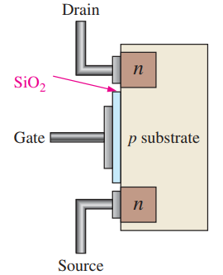
TEC-MOS cu canal indus
(cu regim de îmbogățire)
TEC-MOS cu canal indus lucrează exclusiv în regim de îmbogățire și nu prezintă regim de sărăcire.
Structural, se deosebește de un TEC-MOS cu canal
inițial prin aceea că nu are canal realizat constructiv,
adică în absența polarizării nu există canal conductor.
Așa cum se vede și pe figură, substratul se întinde
până la stratul de SiO₂.

Slide 6
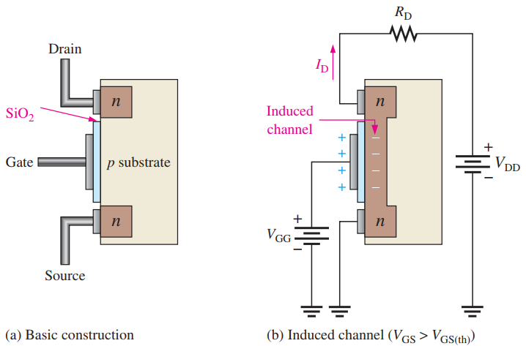
TEC-MOS cu canal indus
La un dispozitiv cu canal n, o tensiune pozitivă aplicată pe poartă, mai mare decât o valoare de prag, induce un canal prin generarea unui strat subțire de sarcini negative în regiunea de
substrat din vecinătatea stratului de SiO₂.
Conductivitatea canalului crește la
creșterea tensiunii poartă-sursă,
atrăgând astfel mai mulți electroni în
zona canalului.
Dacă tensiunea de poartă nu
depășește valoarea de prag, V_{GS(th)},
canalul pur și simplu nu există.
”th” provine de la threshold (=prag)

Slide 7
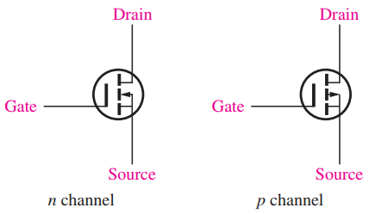
TEC-MOS cu canal indus
Simboluri
Linia întreruptă verticală sugerează absența canalului fizic atunci când tranzistorul nu este polarizat.
Unele dispozitive TEC-MOS cu canal
indus au un terminal separat pentru
substrat.

Slide 8
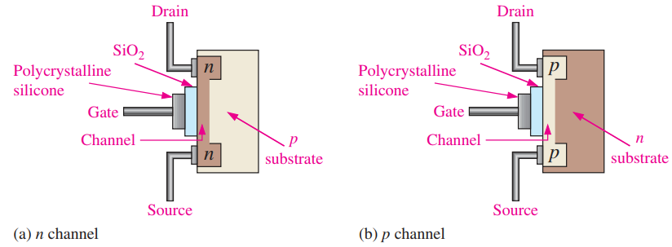
TEC-MOS cu canal inițial
Alt tip de TEC-MOS este D-MOSFET (D = Depletion).
Drena și sursa sunt difuzate în materialul substratului și apoi unite printr-un canal îngust, adiacent porții izolate.
În figură se prezintă un dispozitiv cu canal n (a) și un altul cu canal p (b).
Se descrie principiul de funcționare
pentru cel cu canal n.
Dispozitivul cu canal p funcționează
în mod asemănător, cu deosebirea
că polaritățile tensiunilor sunt
inversate.

Slide 9
TEC-MOS cu canal inițial
Structura D-MOS

Slide 10
TEC-MOS cu canal inițial
Un TEC-MOS cu canal inițial poate lucra în oricare din cele 2 regimuri – de sărăcire (Depletion mode) sau de îmbogățire (Enhancement mode).
Poarta fiind izolată de canal, pe ea se poate aplica fie o tensiune pozitivă, fie una negativă.
TEC-MOS cu canal n lucrează în regim
de sărăcire atunci când tensiunea
poartă-sursă aplicată este negativă și
în regim de îmbogățire atunci când
tensiunea poartă-sursă este pozitivă.
În general, aceste dispozitive
sunt folosite în regim de sărăcire.

Slide 11
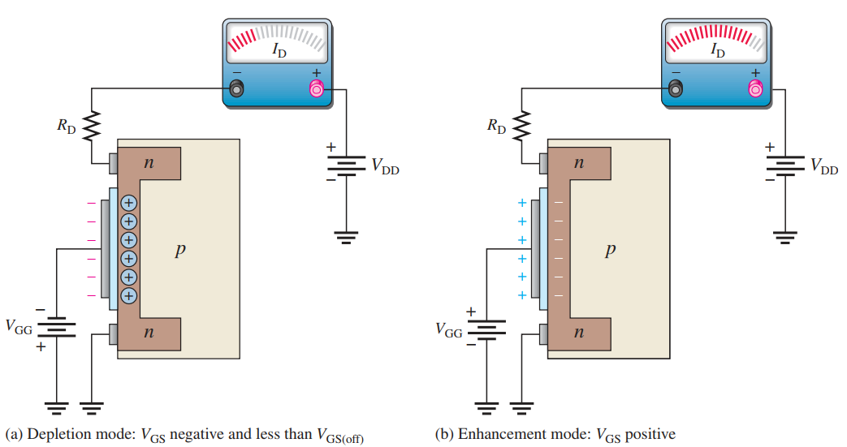
TEC-MOS cu canal inițial
Regimul de sărăcire
Poarta poate fi imaginată ca una dintre armăturile
plan-paralele ale unui condensator, cealaltă
armătură fiind canalul.
Stratul de bioxid de siliciu constituie dielectricul.
Dacă tensiunea pe poartă este negativă, sarcinile negative de aici vor îndepărta electronii de conducție din canal, iar aceștia vor lăsa în urmă lor ioni pozitivi.
Astfel, canalul n va fi sărăcit în electroni, ceea ce va duce la scăderea conductivității lui.

Slide 12
TEC-MOS cu canal inițial
Regimul de sărăcire (continuare)
Cu cât tensiunea negativă pe poartă este mai mare,
cu atât sărăcirea în electroni a canalului n este mai
accentuată.
La o valoare a tensiunii negative poartă-sursă
suficient de mare, V_{GS(off)}, canalul este golit complet și curentul de drenă devine egal cu zero.
Asemenea unui TEC-J cu canal n, un TEC-MOS cu canal inițial n furnizează curent de drenă pentru valori ale tensiunii poartă-sursă cuprinse între limitele V_{GS(off)} și zero.

Slide 13
TEC-MOS cu canal inițial
Regimul de îmbogățire
Dar un TEC-MOS cu canal inițial conduce, în plus,
și pentru valori V_{GS} mai mari ca zero.
Când tensiunea pe poartă este pozitivă, în canal
sunt atrași mai mulți electroni de conducție,
crescând astfel conductivitatea canalului.

Slide 14
TEC-MOS cu canal inițial
Comparație între regimul de sărăcire (a) și regimul de îmbogățire (b)

Slide 15
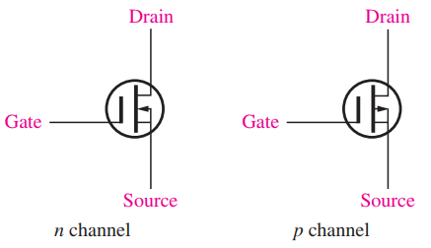
TEC-MOS cu canal inițial
Simboluri
Substratul, indicat cu săgeată, este, în mod normal (dar nu întotdeauna), conectat intern la sursă.
Uneori există un terminal separat pentru substrat (SS).
Din nou se ține seama că săgeata din
simbolurile dispozitivelor semiconductoare
este îndreptată de la semiconductorul de
tip p către cel de tip n.

Slide 16
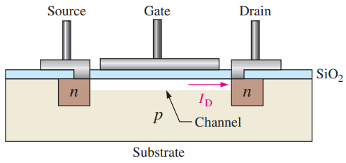
TEC-MOS de putere
Un TEC-MOS obișnuit, cu regim de
îmbogățire are un canal lateral lung
și îngust.
Caracteristicile constructive ale canalului
determină ca rezistența drenă-sursă să fie
relativ mare, limitând utilizarea dispozitivului la aplicațiile de putere mică.
Așa cum se arată pe figură, când poarta este pozitivă, canalul dintre sursă și drenă se formează aproape de poartă.

Slide 17
TEC-MOS de putere
La TEC-MOS de putere se optimizează rezistența drenă-sursă, astfel încât să fie de valoare mică pentru a permite circulația unor curenți de valoare mare, corespunzătoare unui dispozitiv de putere.
Clasificare
TEC-MOS cu difuzie laterală (LDMOSFET - Laterally Diffused MOSFET)
TEC-MOS cu poarta în V (VMOSFET)
TEC-MOS cu poarta în T (TMOSFET)

Slide 18
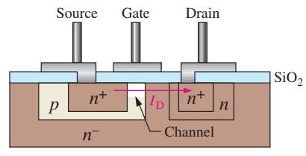
TEC-MOS de putere
TEC-MOS cu difuzie laterală (LDMOSFET)
Canalul acestui dispozitiv se formează între
sursă și drenă și este mai scurt decât la un
TEC-MOS obișnuit.
Lungimea redusă a canalului implică o rezistență mai mică, permițând obținerea unor tensiuni și curenți mai mari.
Când poarta este pozitivă, în stratul p, dintre sursa dopată slab și regiunea n⁻, se induce un canal n foarte scurt (zona mai albă de pe figură).
Curentul circulă de la drenă, prin regiunile n și prin canalul indus, către sursă.

Slide 19
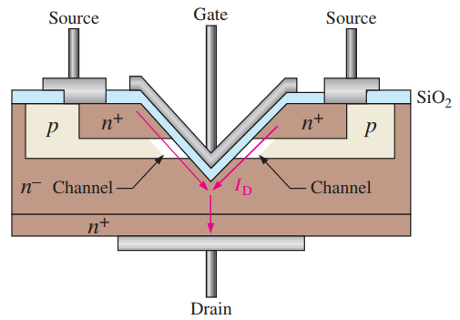
TEC-MOS de putere
TEC-MOS cu poarta în V (VMOSFET)
Se caracterizează printr-un canal indus
mai scurt și mai larg, cu rezistență mică,
între drenă și sursă.
Canalele mai scurte și mai largi permit
obținerea unor curenți mai mari și, în
consecință, a unor puteri disipate mai
mari.
De asemenea, și răspunsul în frecvență este îmbunătățit.
Un TEC-MOS cu poarta în V are 2 terminale conectate la sursă, terminalul de poartă se află în partea superioară, iar cel de drenă, în partea inferioară.

Slide 20
TEC-MOS de putere
TEC-MOS cu poarta în V (VMOSFET)
Canalul se induce vertical, pe ambele
laturi ale porții în V, între drenă (cu
substrat n⁺, adică dopat mai puternic
decât n⁻) și terminalele sursei.
Lungimea canalului este determinată de
grosimile straturilor, acestea fiind
stabilite, la rândul lor, de densitățile de
dopare și de timpul de difuzie.

Slide 21
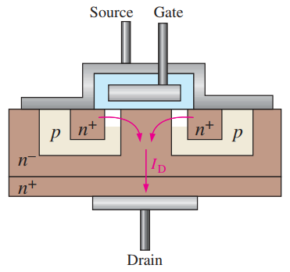
TEC-MOS de putere
TEC-MOS cu poarta în T (TMOSFET)
Este similar cu un TEC-MOS cu poarta în V,
fiind deci mai ușor de realizat.
Poarta este înglobată într-un strat de bioxid de
siliciu, iar terminalul sursei acoperă toată
suprafața superioară.
Drena se află pe fața inferioară.
TMOSFET este mai compact decât VMOSFET, păstrând însă avantajul
canalului vertical scurt.

Slide 22
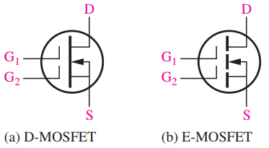
TEC-MOS cu poartă dublă
TEC-MOS cu poartă dublă poate fi atât cu canal inițial (a), cât și cu canal indus (b).
Singura deosebire față de TEC-MOS studiate până acum constă în faptul că are două porți (G₁ și G₂):

Slide 23
TEC-MOS cu poartă dublă
Unul dintre dezavantajele tranzistoarelor cu efect de câmp constă în capacitatea mare de intrare, care limitează utilizarea la frecvențe înalte.
La dispozitivele cu poartă dublă, capacitatea de intrare este redusă, ceea ce le face utilizabile în circuitele de amplificare de radiofrecvență (RF).
Un alt avantaj al configurației cu poartă dublă este faptul că poate fi folosită în etajul de intrare al unor amplificatoare de RF, pentru realizarea reglării automate a amplificării (RAA).

Slide 24
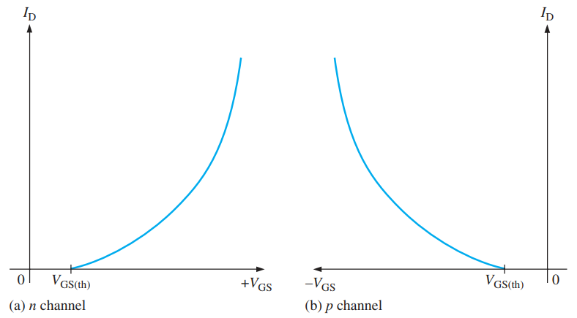
Caracteristica de transfer a unui
TEC-MOS cu canal indus
TEC-MOS cu canal indus lucrează exclusiv în regim de îmbogățire.
Prin urmare un dispozitiv cu canal n necesită o tensiune poartă-sursă pozitivă, iar pentru unul cu
canal p este necesară o tensiune
poartă-sursă negativă.

Slide 25
Caracteristica de transfer a unui
TEC-MOS cu canal indus
La V_{GS}=0 nu există curent de drenă.
Deci pentru un TEC-MOS cu canal indus parametrul I_{DSS} nu este semnificativ, ca în cazul unui
TEC-J sau al unui TEC-MOS cu
canal inițial.
Mai trebuie remarcat că, teoretic,
nu există curent de drenă înainte
ca V_{GS} să fi atins o anumită
valoare nenulă, numită tensiune
de prag, V_{GS(th)} (threshold
voltage).

Slide 26
Caracteristica de transfer a unui
TEC-MOS cu canal indus
Ecuația curbelor parabolice ale caracteristicilor de transfer se deosebește de cea utilizată la TEC-J și TEC-MOS cu canal inițial, deoarece curbele pornesc de
pe axa orizontală din punctul
V_{GS(th)}, în loc de V_{GS(off)} și nu
ajung să intersecteze axa
verticală.

Slide 27
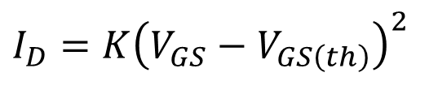
Caracteristica de transfer a unui
TEC-MOS cu canal indus
Curba caracteristicii de transfer a unui TEC-MOS cu canal indus este descrisă de ecuația:
unde constanta K se mai
numește și factor de conducție.
$$I_{D}=K{\left(V_{GS}−V_{GS\left(th\right)}\right)}^{2}$$

Slide 28
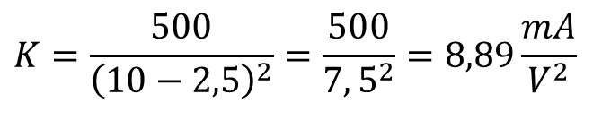
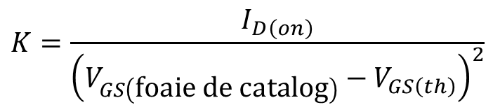
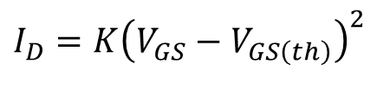
Caracteristica de transfer a unui
TEC-MOS cu canal indus
$$I_{D}=K{\left(V_{GS}−V_{GS\left(th\right)}\right)}^{2}$$
Constanta K depinde de tipul dispozitivului și se determină din datele de catalog astfel:
  se citește valoarea I_{D(on)} (on-state drain current) pentru V_{GS} dată și
  ambele se înlocuiesc în ecuația lui I_{D}
De exemplu la TEC-MOS de tipul 2N7008 în foile de catalog se găsesc valorile: I_{D(on)}=500mA la V_{GS}=10V și V_{GS(th)}=2,5V (valoarea maximă). Rezultă:
$$K=\frac{I_{D\left(on\right)}}{{\left(V_{GS\left(\text{foaie} \text{de} \text{catalog}\right)}−V_{GS\left(th\right)}\right)}^{2}}$$
$$K=\frac{500}{{\left(10−2,5\right)}^{2}}=\frac{500}{7,5^{2}}=8,89\frac{mA}{V^{2}}$$

Slide 29
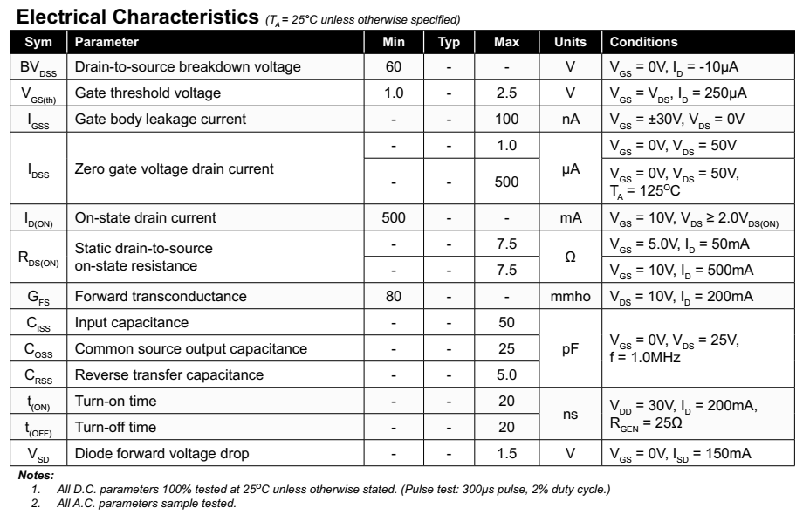
Foaie de catalog pentru TEC-MOS cu canal indus de tipul 2N7008

Slide 30
Exemplul 1
Să se calculeze curentul de drenă al unui TEC-MOS cu canal indus de tipul 2N7008 dacă V_{GS}=5V.

Slide 31
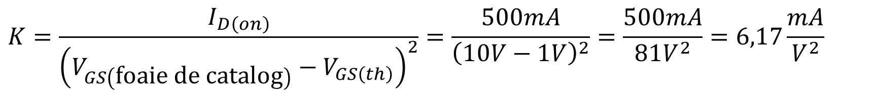
Exemplul 1
Rezolvare
Din foile de catalog rezultă valorile:
V_{GS(th)}=1V
I_{D(on)}=500mA la V_{GS}=10V
În primul rând se determină valoarea factorului de conducție K:
$$K=\frac{I_{D\left(on\right)}}{{\left(V_{GS\left(\text{foaie} \text{de} \text{catalog}\right)}−V_{GS\left(th\right)}\right)}^{2}}=\frac{500mA}{{\left(10V−1V\right)}^{2}}=\frac{500mA}{81V^{2}}=6,17\frac{mA}{V^{2}}$$

Slide 32
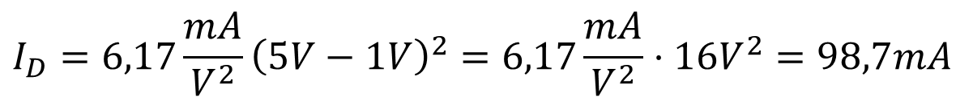
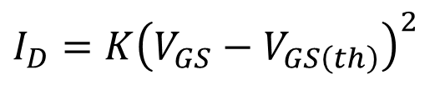
Exemplul 1
Apoi, utilizând valoarea aflată pentru K, se calculează I_{D} la V_{GS}=5V:
$$I_{D}=K{\left(V_{GS}−V_{GS\left(th\right)}\right)}^{2}$$
$$I_{D}=6,17\frac{mA}{V^{2}}{\left(5V−1V\right)}^{2}=6,17\frac{mA}{V^{2}}⋅16V^{2}=98,7mA$$

Slide 33
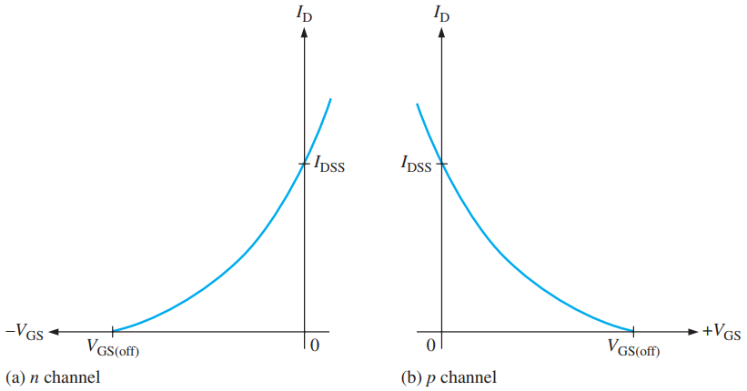
Caracteristica de transfer a unui
TEC-MOS cu canal inițial
Punctul de pe curbă de la V_{GS}=0 corespunde valorii lui I_{DSS}.
Ca și la TEC-J, V_{GS(off)}=-V_{P} (adică tensiunea de blocare este egală cu tensiunea de strangulare, cu
semn schimbat).
Funcția pătratică din ecuația
curentului de drenă, referitoare
la caracteristica TEC-J, este
valabilă și pentru TEC-MOS cu
canal inițial.

Slide 34
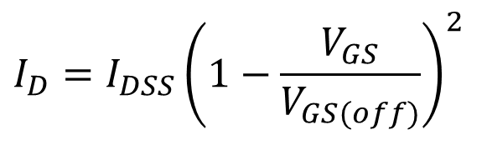
Caracteristica de transfer a unui
TEC-MOS cu canal inițial
Analitic, la TEC-MOS cu canal inițial n dependența dintre I_{D} și V_{GS} este dată de relația:
$$I_{D}=I_{DSS}{\left(1−\frac{V_{GS}}{V_{GS(off)}}\right)}^{2}$$

Slide 35
Exemplul 2
Pentru un TEC-MOS cu canal inițial se cunosc: I_{DSS}=10mA și V_{GS(off)}=-8V.
  Canalul este de tip n sau p?
  Calculați I_{D} la V_{GS}=-3V.
  Calculați I_{D} la V_{GS}=+3V.

Slide 36
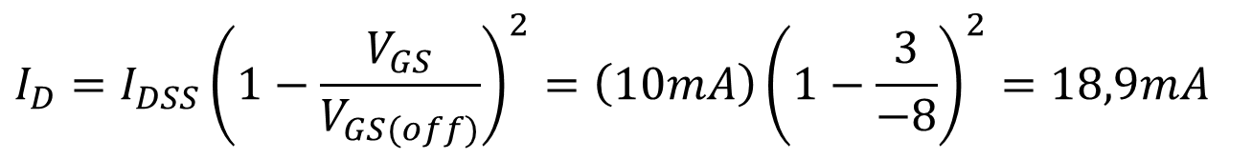
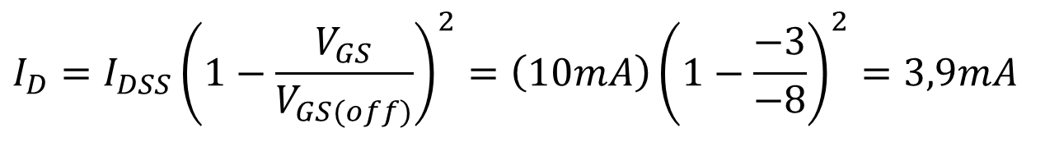
Exemplul 2
Rezolvare
Deoarece V_{GS(off)}<0, TEC-MOS are canal de tip n.
$$I_{D}=I_{DSS}{\left(1−\frac{V_{GS}}{V_{GS(off)}}\right)}^{2}=\left(10mA\right){\left(1−\frac{−3}{−8}\right)}^{2}=3,9mA$$
$$I_{D}=I_{DSS}{\left(1−\frac{V_{GS}}{V_{GS(off)}}\right)}^{2}=\left(10mA\right){\left(1−\frac{3}{−8}\right)}^{2}=18,9mA$$

Slide 37
Precauții la manevrare
Toate dispozitivele de tip MOS se pot distruge foarte ușor din cauza descărcărilor electrostatice.
Deoarece poarta unui TEC-MOS este izolată față de canal, rezistența de intrare este foarte mare (teoretic, infinită).
La un TEC-MOS obișnuit, curentul rezidual de poartă, I_{GSS}, este de ordinul picoamperilor, pe când la un TEC-J obișnuit curentul invers de poartă se încadrează în domeniul nanoamperilor.

Slide 38
Precauții la manevrare
Capacitatea de intrare apare ca o consecință a structurii izolate a porții.
Capacitatea de intrare, împreună cu rezistența de intrare foarte mare formează un sistem în care sarcinile electrice în exces se acumulează cu ușurință, putând duce la deteriorarea dispozitivului.

Slide 39
Precauții la manevrare
Pentru a evita distrugerile provocate de electricitatea statică, la manevrarea dispozitivelor MOS trebuie luate următoarele măsuri de precauție:
  Dispozitivele MOS trebuie transportate și păstrate în ambalaje de material antistatic expandat.
  Toate instrumentele și platformele de lucru metalice folosite la asamblare sau testare trebuie conectate la conductorul de împământare (al treilea conductor de la prizele de perete, de 230V).
  Persoana care asamblează sau manipulează dispozitivele MOS trebuie să poarte la încheietura mâinii o brățară metalică legată la masă printr-un fir conductor având înseriat un rezistor de valoare mare.

Slide 40
Precauții la manevrare
Măsuri de precauție - continuare
  Nu scoateți niciodată un dispozitiv MOS (sau orice alt dispozitiv, de altfel) din circuit în timp ce alimentarea este pornită.
  Nu aplicați semnale unui dispozitiv MOS cât timp sursa de curent continuu este oprită.

Slide 41
Polarizarea dispozitivelor TEC-MOS
Se studiază 3 modalități mai importante de polarizare a TEC-MOS:
  Polarizarea prin divizor de tensiune la TEC-MOS cu canal indus,
  Polarizarea cu reacție în drenă la TEC-MOS cu canal indus,
  Polarizare la zero la TEC-MOS cu canal inițial.

Slide 42
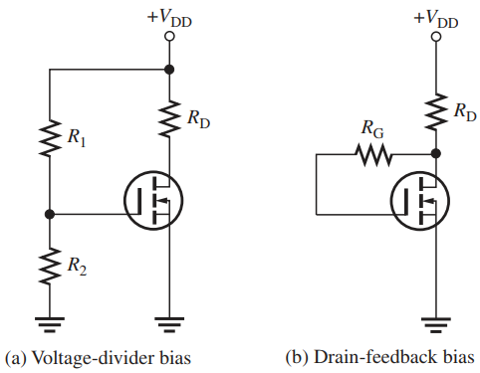
Polarizarea dispozitivelor TEC-MOS cu canal indus
La TEC-MOS cu canal indus, V_{GS} trebuie să fie mai mare decât o anumită valoare de prag, deci polarizarea zero nu poate fi utilizată.
Se pot utiliza configurațiile:
  cu divizor de tensiune (a)
  cu reacție în drenă (b)

Slide 43


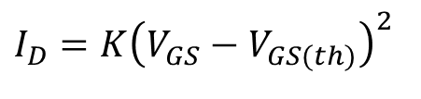
Polarizarea dispozitivelor TEC-MOS cu canal indus
Ecuațiile aplicate în analiza circuitului de polarizare prin divizor de tensiune:
În circuitul de polarizare cu reacție în drenă,
curentul de poartă este neglijabil și, ca
atare, nu există cădere de tensiune pe R_{G}.
De aceea, V_{GS}=V_{DS}.
$$V_{GS}=\frac{R_{2}}{R_{1}+R_{2}}V_{DD}$$
$$V_{DS}=V_{DD}−I_{D}R_{D}$$
$$I_{D}=K{\left(V_{GS}−V_{GS(th)}\right)}^{2}$$

Slide 44
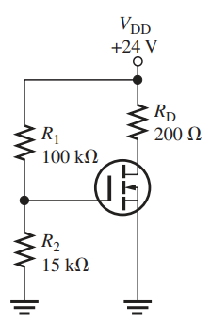
Exemplul 3
Calculați V_{GS} și V_{DS} pentru circuitul cu TEC-MOS cu canal indus din figură. Pentru dispozitivul folosit se consideră valorile minime I_{D(on)}=200mA la V_{GS}=4V și V_{GS(off)}=2V.

Slide 45
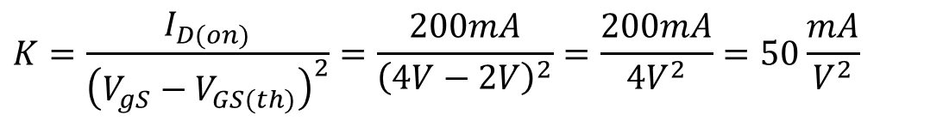
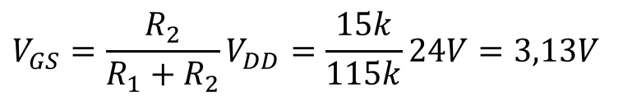
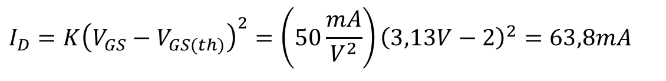
Exemplul 3
Rezolvare
$$V_{GS}=\frac{R_{2}}{R_{1}+R_{2}}V_{DD}=\frac{15k}{115k}24V=3,13V$$
$$K=\frac{I_{D(on)}}{{\left(V_{gS}−V_{GS(th)}\right)}^{2}}=\frac{200mA}{{\left(4V−2V\right)}^{2}}=\frac{200mA}{4V^{2}}=50\frac{mA}{V^{2}}$$
$$I_{D}=K{\left(V_{GS}−V_{GS(th)}\right)}^{2}=\left(50\frac{mA}{V^{2}}\right){\left(3,13V−2\right)}^{2}=63,8mA$$
$$V_{DS}=V_{DD}−I_{D}R_{D}=24V−\left(63,8mA\right)\left(0,2k\right)=11,24V$$

Slide 46
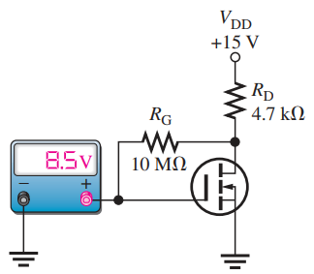
Exemplul 4
Determinați valoarea curentului de drenă pentru circuitul din figură dacă V_{GS}=8,5V.
TEC-MOS utilizat se caracterizează prin V_{GS(th)}=3V.

Slide 47
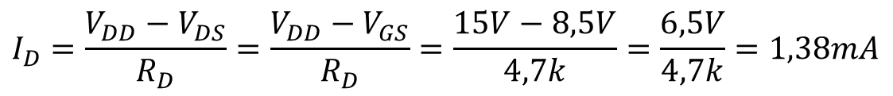
Exemplul 4
Rezolvare
Circuitul fiind cu reacție în drenă, rezultă V_{DS}=V_{GS}
$$I_{D}=\frac{V_{DD}−V_{DS}}{R_{D}}=\frac{V_{DD}−V_{GS}}{R_{D}}=\frac{15V−8,5V}{4,7k}=\frac{6,5V}{4,7k}=1,38mA$$

Slide 48
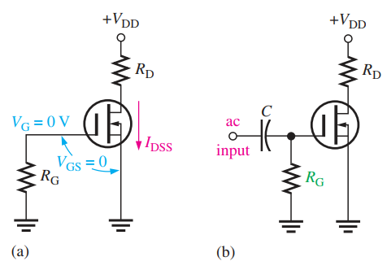
Polarizarea dispozitivelor TEC-MOS cu canal inițial
Un TEC-MOS cu canal inițial poate lucra la tensiuni V_{GS} atât pozitive, cât și negative.
O metodă simplă de polarizare este cea
în care V_{GS}=0, astfel că semnalul de c.a.
aplicat pe poartă duce la variația în
ambele sensuri a tensiunii poartă-sursă,
în jurul acestui punct de polarizare.

Slide 49

Polarizarea dispozitivelor TEC-MOS cu canal inițial
Pentru V_{GS}=0, I_{D}=I_{DSS} și tensiunea drenă-sursă are expresia:
Rolul rezistorului R_{G} este acela de a
împiedica scurtcircuitarea la masă a
semnalului de intrare de c.a., ca în fig. (b).
R_{G} nu influențează punctul de funcționare
la polarizarea cu tensiune zero între poartă
și sursă, întrucât nu există curent continuu
de poartă.
$$V_{DS}=V_{DD}−I_{DSS}R_{D}$$

Slide 50
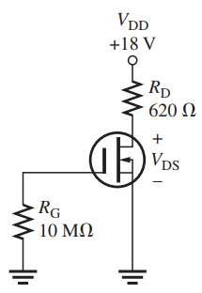
Exemplul 5
Calculați V_{DS} pentru circuitul din figură.
Din foaia de catalog pentru TEC-MOS se cunosc V_{GS(off)}=-8V și I_{DSS}=12mA.

Slide 51

Exemplul 5
Rezolvare
Deoarece V_{GS}=0, rezultă I_{D}=I_{DSS}=12mA și V_{DS} se scrie
$$V_{DS}=V_{DD}−I_{DSS}R_{D}$$
$$V_{DS}=18V−\left(12mA\right)\left(0,62k\right)=10,56V$$

